Slide 1
Тема уроку: «Історичні джерела».

Slide 2
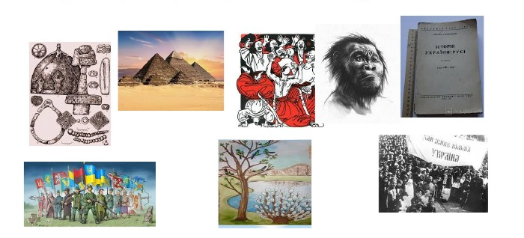
Як ви вважаєте, чи можуть історики відтворити картини минулого, коли свідків подій уже немає? Що їм для цього потрібно?

Slide 3
Словникова робота
Історичні джерела - це пам’ятки життя і діяльності людей, які дають змогу досліджувати минуле людства.

Slide 4
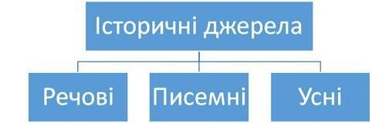

Slide 5
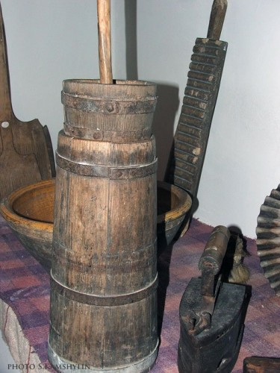
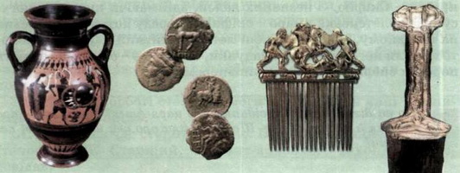
Речові пам’ятки- предмети, якими користувалися люди у давні часи.

Slide 6
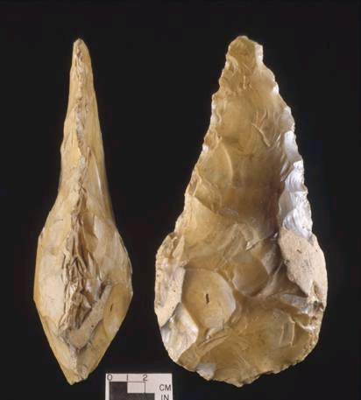
Кам’яні знаряддя праці

Slide 7
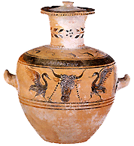
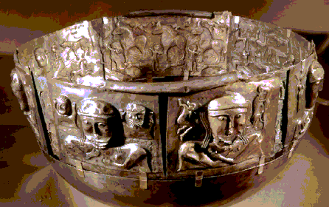
ПОСУД

Slide 8
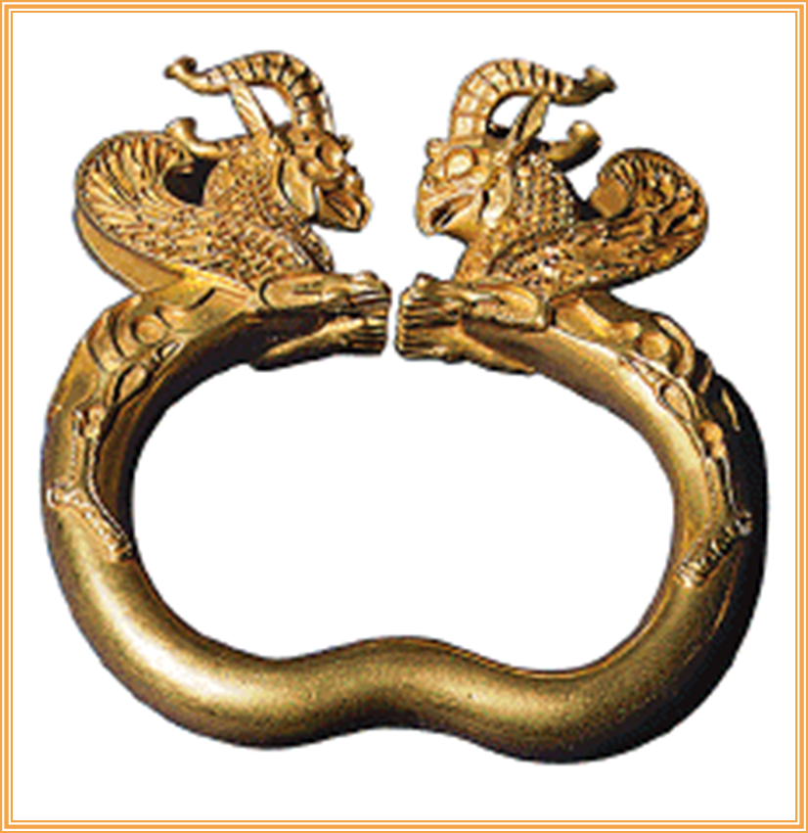
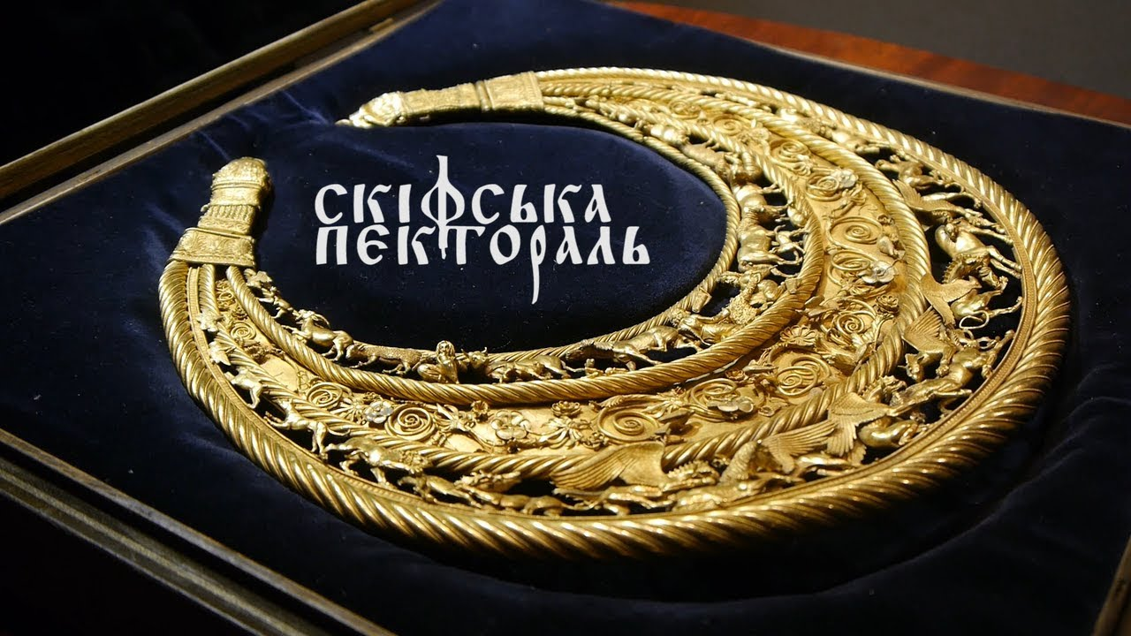
Ювелірні прикраси

Slide 9
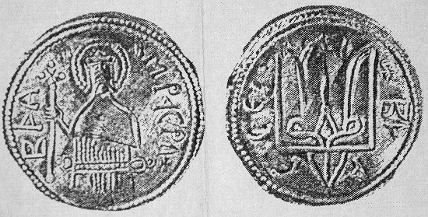
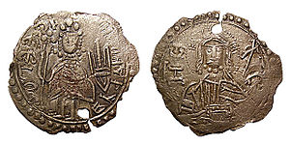
Монети Володимира Великого

Slide 10
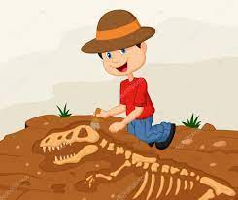
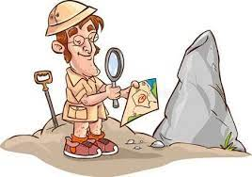
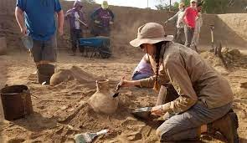
Людей, які розкопують і досліджують стародавні речі, називають археологами.

Slide 11
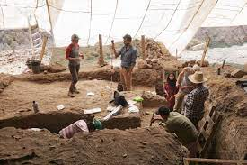
Археологи знають чимало секретів про те, як і де шукати речові пам'ятки. Після того, як визначилися з місцем, розпочинаються розкопки. Речові пам'ятки фотографують, заносять на спеціальну карту, щоб потім відтворити картини життя минулого.

Slide 12
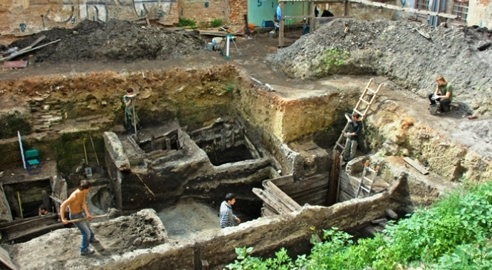

Slide 13

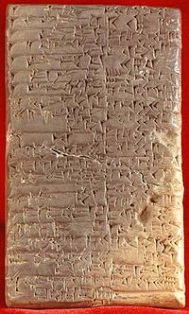

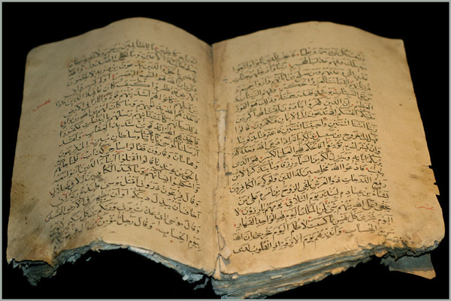


Писемні джерела – це записи наших предків на глині, дереві, корі, папері, камені.

Slide 14
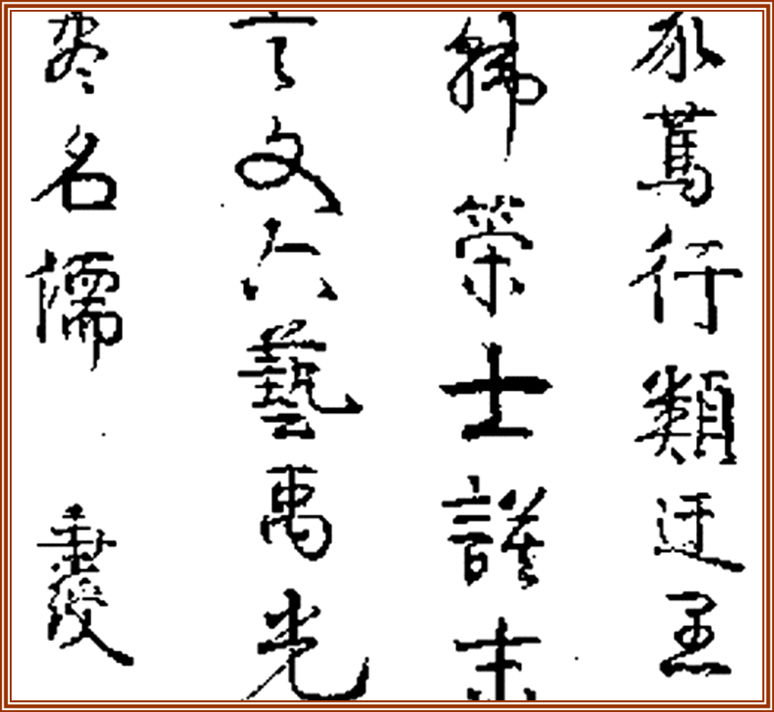
ДАВНЬОКИТАЙСЬКІ
ІЄРОГЛІФИ

Slide 15
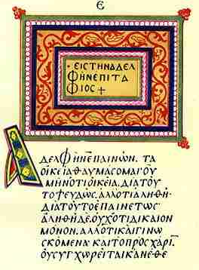
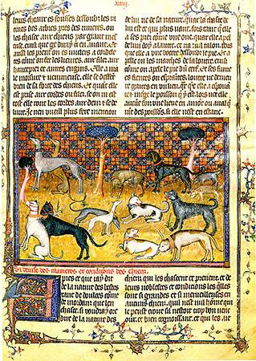
РУКОПИСНІ КНИГИ

Slide 16
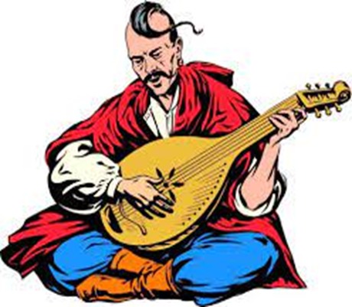

Усні джерела – це твори, які передавалися усно від одного покоління до іншого.
Пісні, легенди, перекази, казки тощо

Slide 17
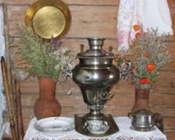
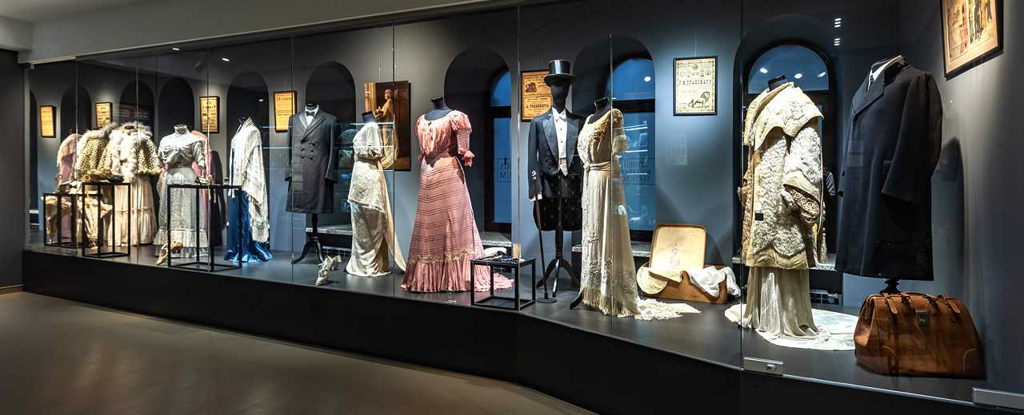
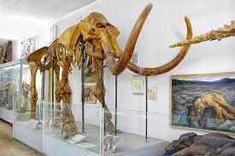
Музей-установа, де зберігаються пам'ятки минулих часів.
–

